Slide 1



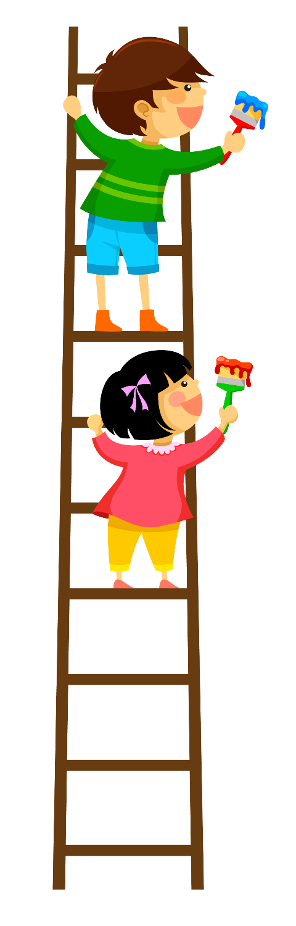




BÀI 11:
QUYỀN CƠ BẢN CỦA TRẺ EM

Slide 2


HOẠT ĐỘNG CÁ NHÂN
Khởi động
Lắng nghe bài hát: Quyền trẻ em (Trịnh Vĩnh Thành)
Liệt kê các quyền trẻ em được nhắc tới trong bài hát vào phiếu học tập cá nhân (giấy nhớ) trong 1 phút.
Hết thời gian 1 phút, giáo viên sẽ thu phiếu xác suất, mời học sinh trình bày, cả lớp nhận xét.

Slide 3

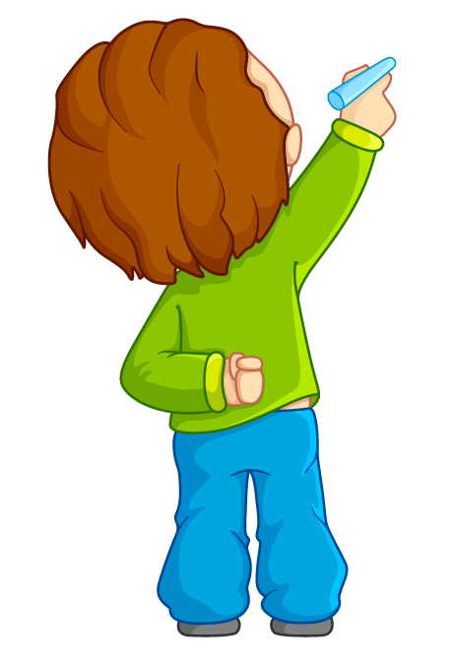

Nội dung bài học
1
1. Tìm hiểu các nhóm quyền cơ bản
của trẻ em
2
2. Tìm hiểu ý nghĩa của quyền trẻ em và thực hiện quyền trẻ em

Slide 4

Thời gian: 5 phút:
- Bước 1: Hoạt động cá nhân.
- Bước 2: Hoạt động cặp đôi
- Bước 3: Cử đại diện chia sẻ trước lớp.
Kỹ thuật
“Think- Pair- Share"
Hoạt động
nhóm
* Nhóm 1: Quyền được sống còn
1. Em hãy kể tên các quyền trong nhóm quyền được sống còn của trẻ em?
2. Vì sao trẻ em cần có quyền được sống còn?
* Nhóm 2: Quyền được bảo vệ
1. Em hãy cho biết các bức tranh trên để cập đến những quyền nào của trẻ em cần được 20/11?
2. Vì sao trẻ em cần có quyền được bảo vệ?
* Nhóm 3: Quyền được phát triển
1. Em hãy cho biết các bức tranh trên để cập tới quyền được phát triển nào của trẻ em.
2. Vì sao trẻ em cần có quyền được phát triển
* Nhóm 4: Quyền được tham gia
1. Em hãy cho biết các bức tranh trên để cập tới quyền được phát triển nào của trẻ em?
2. Vì sao trẻ em cần có quyền được tham gia?

Slide 5
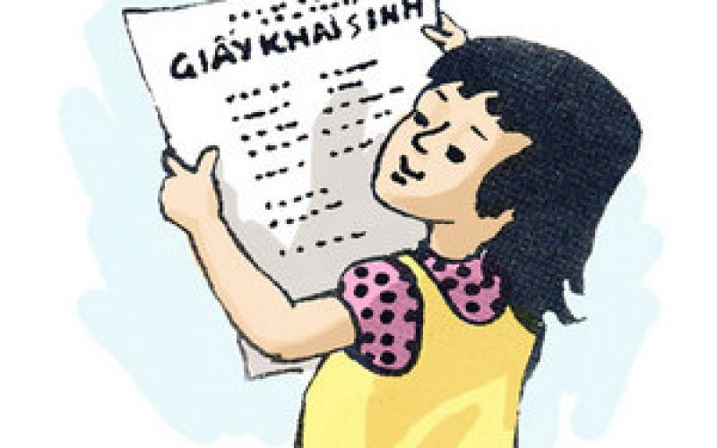
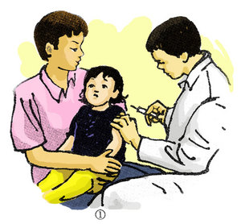
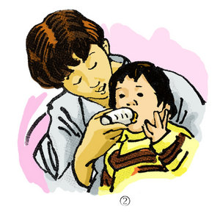
Nhóm 1: Quyền được sống còn:
- Quyền sống còn của trẻ em gồm: quyền được khai sinh, quyền được chăm sức sức khỏe, quyền được chăm sóc và nuôi dưỡng

Slide 6
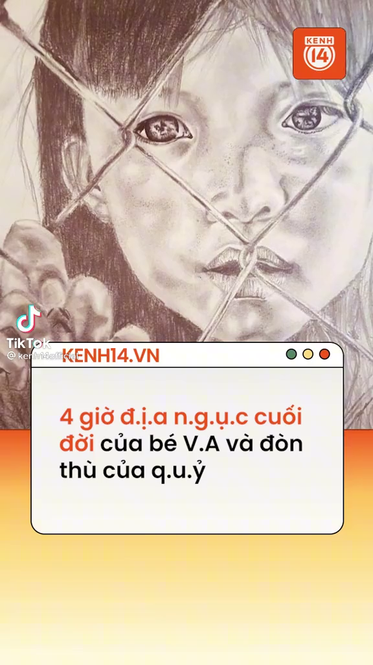
Nhóm 2: Quyền được bảo vệ
- Quyền được bảo vệ để không bị bạo lực, không bị bóc lột sức lực động, không bị xâm hại tình dục và quyền bị một đời sống riêng tư.

Slide 7
* Nhóm 3: Quyền được phát triển
1. Quyền được học tập, quyền được vui chơi, giải trí, phát triển năng khiếu.
2. Trẻ em cần có quyền được phát triển vì trẻ em là đối tượng còn nhỏ, cần phải trải qua quá trình phát triển để hoàn thiện về thể chất, tinh thần, trí tuệ, nhân cách. Trong quá trình này, trẻ em cần được cung cấp các điều kiện cần thiết về dinh dưỡng, giáo dục, vui chơi giải trí, rèn luyện… để phát triển toàn diện.

Slide 8
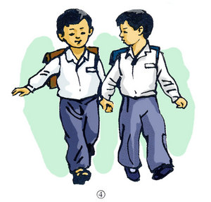
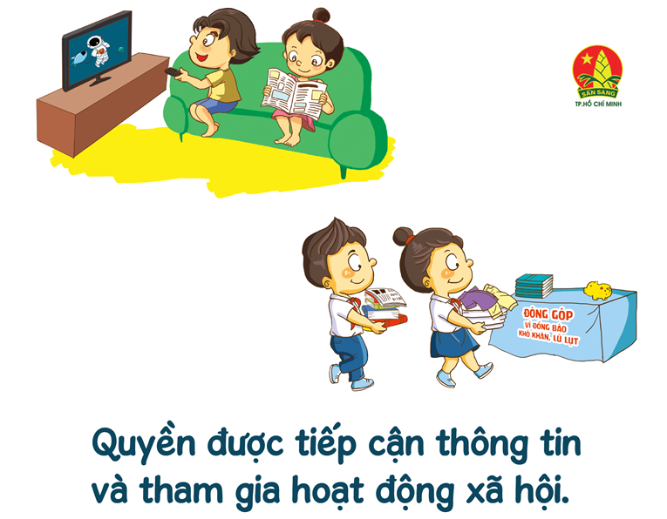
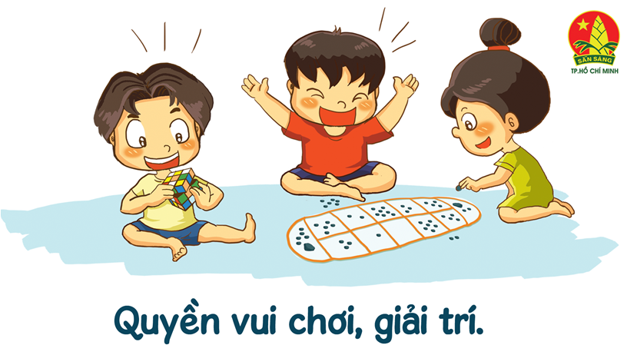

Slide 9
* Nhóm 4: Quyền được tham gia
1. Quyền được phát biểu ý kiến, quan điểm riêng của bản thân về những quan đến trẻ em; quyền được giao lưu, kết bạn.
2. Trẻ em cần có quyền được tham gia vì trẻ em cũng là một thành viên của gia đình và xã hội. Trẻ em có nhận thức, tình cảm, suy nghĩ riêng về những điều mà các em tiếp nhận từ thế giới xung quanh; trẻ em có quyền bảy tỏ ý kiến về những vấn đề liên quan đến bản thân mình.

Slide 10
2. Ý nghĩa của quyền trẻ em và thực hiện quyền trẻ em
Em hãy đọc thông tin sau và trả lời câu hỏi
a, Theo em quyền trẻ em có ý nghĩa rất quan trọng, là điều kiện cần thiết để cho trẻ em được sống, được phát triển trong bầu không khí hạnh phúc, yêu thương, an toàn, lành mạnh, bình đẳng; được tham gia vào các hoạt động xã hội; được phát triển đầy đủ, toàn diện về thể chất và tinh thần.
b, Theo em, nếu quyền trẻ em không được thực hiện thì dẫn đến:
+ Trẻ em sẽ phải đối diện với nguy cơ mất an toàn, ảnh hưởng đến quyền được sống, được phát triển của bản thân
+ Tình trạng bất bình đẳng và tệ nạn xã hội không ngừng gia tăng, gây ảnh hưởng nghiệm trọng đến sự phát triển của các quốc gia và toàn thế giới.
=> Do đó các quốc gia và toàn thế giới cần có sự quan tâm và quán triệt việc thực hiện quyền trẻ em.
Công ước Liên hợp quốc về quyền trẻ em đã thể hiện sự quan tâm của cộng đồng quốc tế đối với trẻ em. Công ước đảm bảo cho trẻ em được sống, được phát triển trong bầu không khí hạnh phúc, yêu thương, an toàn, lành mạnh, bình đẳng; được tham gia vào các hoạt động xã hội; được phát triển đầy đủ, toàn diện về thể chất và tinh thần.
a) Em hãy cho quyền trẻ em có ý nghĩa như thế nào?
b) Theo em, điều gì sẽ xảy ra nếu quyền trẻ em không được thực hiện?

Slide 11
2. Ý nghĩa của quyền trẻ em và thực hiện quyền trẻ em
- Quyền trẻ em là điều kiện cần thiết để trẻ em được phát triển đầy đủ, toàn diện về thể chất và tinh thần.
- Thực hiện quyền trẻ em đảm bảo cho trẻ em được sống, được phát triển trong bầu không khí hạnh phúc, yêu thương, an toàn, lành mạnh, bình đẳng.

Slide 12
2. Ý nghĩa của quyền trẻ em và thực hiện quyền trẻ em
Em hãy thảo luận nhóm và liệt kê các việc làm thể hiện bổn phận của trẻ em theo bảng dưới đây
PHIẾU HỌC TẬP
Bổn phận của trẻ em đối với đất nước | Bổn phận của trẻ em đối với gia đình | Bổn phận của trẻ em đối với nhà trường | Bổn phận của trẻ em đối với bản thân
.......... ................ | ......... ............... | ......... ................. | .......... ..................

Slide 13
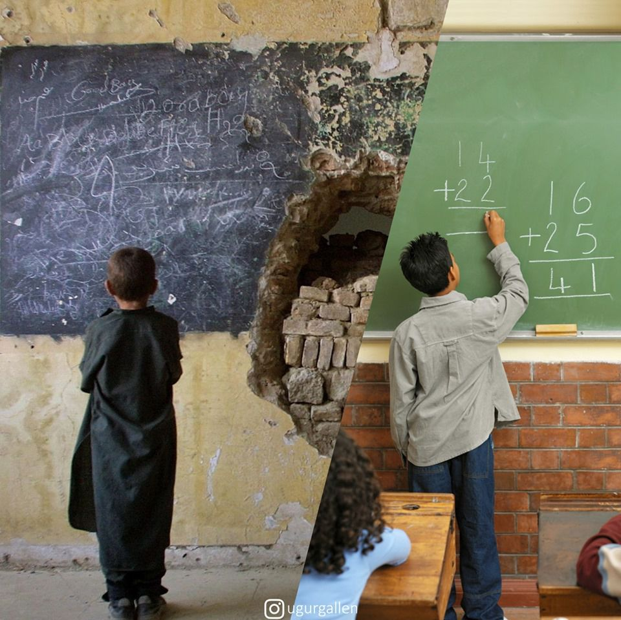
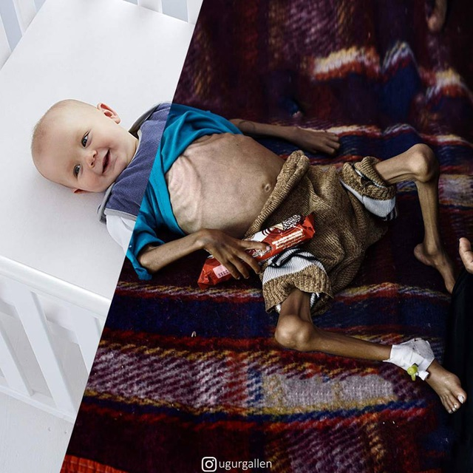
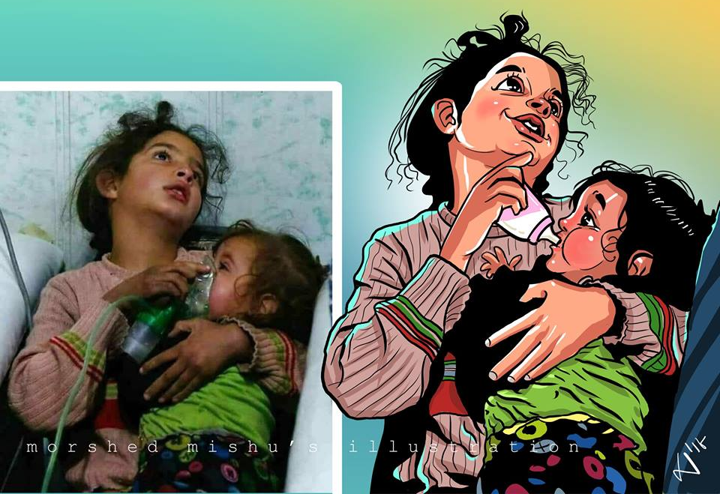
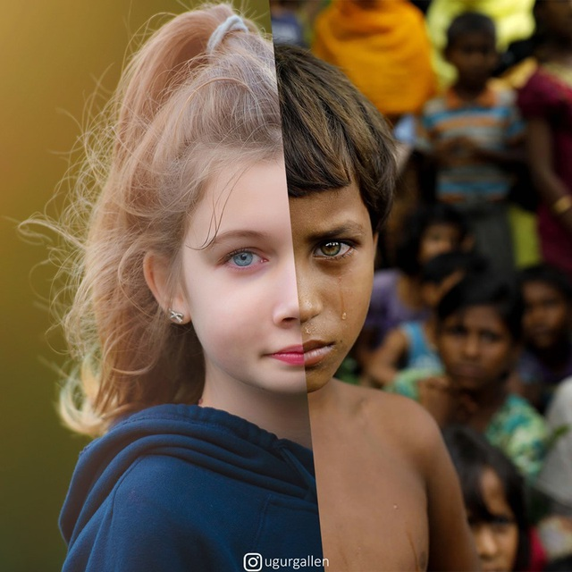
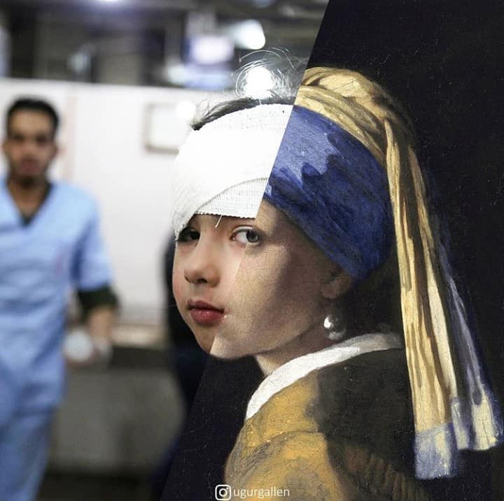


Slide 14
3. Luyện tập

Slide 15
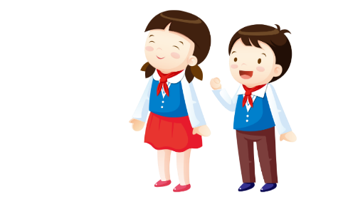

HOẠT ĐỘNG CÁ NHÂN
Thời gian: 5 phút
Nhóm quyền được sống còn | Nhóm quyền được bảo vệ | Nhóm quyền được phát triển. | Nhóm quyền được tham gia
b, g, h
e, l
a, c, i
d, k
Quan sát SGK 54 và sắp xếp các quyền cụ thể theo 4 nhóm quyền

Slide 16
Kể về một tấm gương thực hiện tốt quyền của trẻ em và rút ra bài học cho bản thân

Slide 17
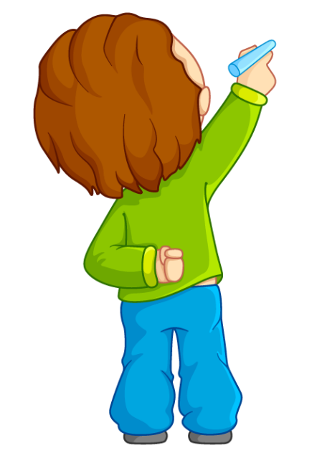
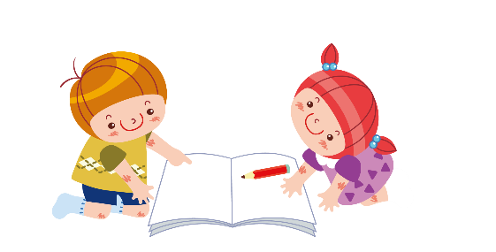
XỬ LÝ TÌNH HUỐNG
Đọc tình huống trong SGK 54, suy nghĩ độc lập và thực hiện các yêu cầu sau:
- Trả lời câu hỏi: Quân hiểu về quyền trẻ em trong tình huống này đúng hay sai? Vì sao?
- Đưa ra cách xử lí tích cực, phù hợp cho Quân khi bị bố mẹ mắng

Slide 18
4. Vận dụng

Slide 19

Em hãy viết thư tư vấn cho một bạn hay bị bố đánh và doạ cho nghỉ học để giúp bạn được hưởng các quyền cơ bản của trẻ em.

Slide 20

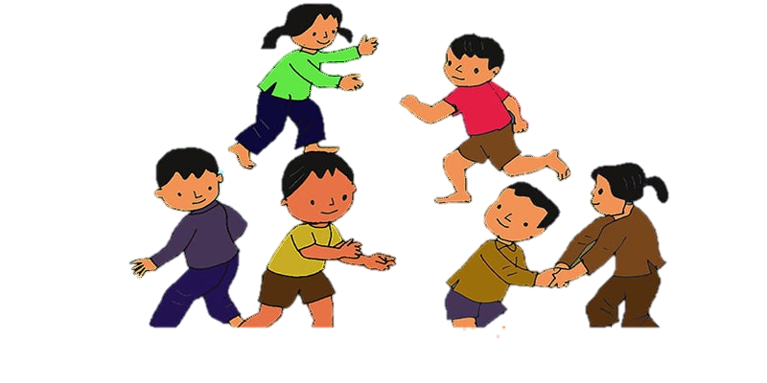
1
* Trao đổi, thống nhất nội dung, hình thức thực hiện nhiệm vụ.
* Hướng dẫn: Bức thư nên tập trung vào các nội dung:
- Đồng cảm, chia sẻ và động viên khi quyền trẻ em của bạn bị xâm phạm.
- Khuyên bạn nên đấu tranh, nhờ sự can thiệp của cơ quan, tổ chức có thẩm quyền giúp đỡ để bạn không bị bố đánh và doạ cho nghỉ học.
2
HOẠT ĐỘNG DỰ ÁN
3
* Báo cáo vào tiết học sau

